Slide 1
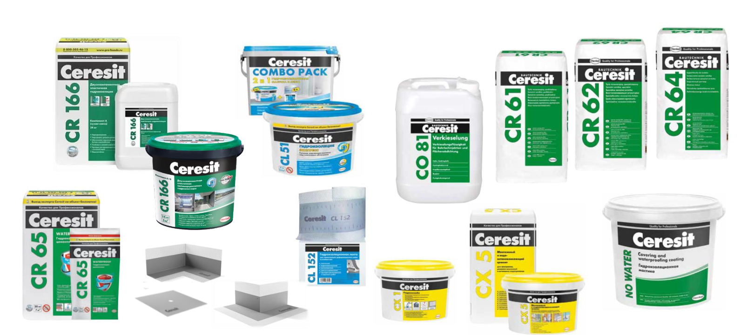
ГОТОВЫЕ РЕШЕНИЯ ГИДРОИЗОЛЯЦИОННЫЕ СИСТЕМЫ ГИДРОИЗОЛЯЦИОННЫЕ СИСТЕМЫ
CERESIT

Slide 2
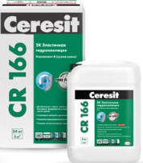
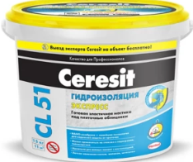
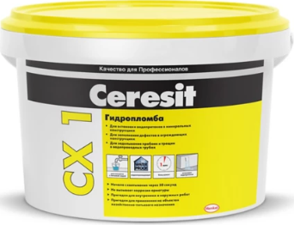
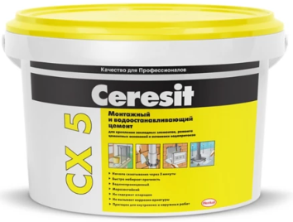
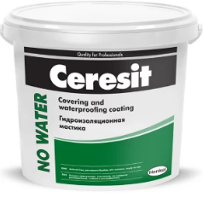
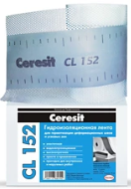
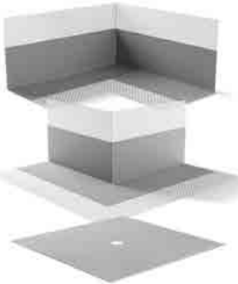
Перечень материалов для гидроизоляционной системы.
CR65 – Гидроизоляция цементная.
CR166 - Двухкомпонентная эластичная гидроизоляция.
CL51 - Эластичная гидроизоляционная мастика под плиточные облицовки.
CX1 – Гидропломба.
CX5 - Монтажный и водоостанавливающий цемент.
NO WATER - Гидроизоляционная мастика.
СL152 - Водонепроницаемая лента для герметизации швов.
CL83, CL86, СL87 – Манжета и угловые элементы для герметизации внутренних и наружных углов.

Slide 3
СИСТЕМА ГИДРОИЗОЛЯЦИИ CERESIT ДЛЯ ЖЕСТКИХ ОСНОВАНИЙ (ВАННЫ, КУХНИ И Т.Д.)
СИСТЕМА ГИДРОИЗОЛЯЦИИ CERESIT ДЛЯ ЖЕСТКИХ ОСНОВАНИЙ (ВАННЫ, КУХНИ И Т.Д.)
Область применения: бетонные полы и
стены в бытовых помещениях.
Основание: жесткое.
Воздействие воды: умеренное.

Slide 4
СИСТЕМА ГИДРОИЗОЛЯЦИИ CERESIT ДЛЯ НЕ ЖЕСТКИХ ОСНОВАНИЙ (ВАННЫ, КУХНИ И Т.Д.)
СИСТЕМА ГИДРОИЗОЛЯЦИИ CERESIT ДЛЯ НЕ ЖЕСТКИХ ОСНОВАНИЙ (ВАННЫ, КУХНИ И Т.Д.)
Область применения: полы и стены в
бытовых помещениях.
Основание: деформирующиеся.
Воздействие воды: умеренное.

Slide 5
СИСТЕМА ГИДРОИЗОЛЯЦИИ CERESIT ДЛЯ ОБЩЕСТВЕННЫХ БАНЬ, ДУШЕВЫХ И Т.Д.
СИСТЕМА ГИДРОИЗОЛЯЦИИ CERESIT ДЛЯ ОБЩЕСТВЕННЫХ БАНЬ, ДУШЕВЫХ И Т.Д.
Область применения: полы и стены в
общественных душевых.
Основание: жесткое.
Воздействие воды: высокое.

Slide 6
СИСТЕМА ГИДРОИЗОЛЯЦИИ CERESIT ДЛЯ БАССЕЙНОВ
ГИДРОИЗОЛЯЦИЯ CERESIT ДЛЯ БАССЕЙНОВ
Основание: деформирующиеся.
Воздействие воды: высокое
гидростатическое давление.
Воздействие моющих средств.

Slide 7
СИСТЕМА ГИДРОИЗОЛЯЦИИ CERESIT ДЛЯ ОТКРЫТЫХ БАЛКОНОВ И ТЕРРАС
СИСТЕМА ГИДРОИЗОЛЯЦИИ CERESIT ДЛЯ ОТКРЫТЫХ БАЛКОНОВ И ТЕРРАС
Область применения: полы и стены на
открытых балконах и террасах.
Основание: жесткое.
Воздействие воды: умеренное.

Slide 8
СИСТЕМА ГИДРОИЗОЛЯЦИИ CERESIT ДЛЯ КРОВЛИ
СИСТЕМА ГИДРОИЗОЛЯЦИИ CERESIT ДЛЯ КРОВЛИ
Основание: жесткое.
Воздействие воды: умеренное.
Воздействие тепловых нагрузок и
агрессивных веществ.

Slide 9
СИСТЕМА ГИДРОИЗОЛЯЦИИ CERESIT ДЛЯ ОЧИСТНЫХ СООРУЖЕНИЙ
СИСТЕМА ГИДРОИЗОЛЯЦИИ CERESIT ДЛЯ ОЧИСТНЫХ СООРУЖЕНИЙ
Основание: жесткое.
Воздействие воды: высокое.
Воздействие агрессивных веществ.

Slide 10
СИСТЕМА ГИДРОИЗОЛЯЦИИ CERESIT ДЛЯ ЗАГЛУБЛЕННЫХ ПОМЕЩЕНИЙ
СИСТЕМА ГИДРОИЗОЛЯЦИИ CERESIT ДЛЯ ЗАГЛУБЛЕННЫХ ПОМЕЩЕНИЙ
Область применения: полы и стены подвалов
и других заглубленных помещений.
Основание: жесткое.
Воздействие воды: умеренное.

Slide 11
СИСТЕМА ГИДРОИЗОЛЯЦИИ CERESIT ДЛЯ ЦОКОЛЬНОЙ ЗОНЫ
СИСТЕМА ГИДРОИЗОЛЯЦИИ CERESIT ДЛЯ ЦОКОЛЬНОЙ ЗОНЫ
Основание: жесткое.
Воздействие воды: умеренное.
Воздействие тепловых нагрузок и
агрессивных веществ.

Slide 12
СИСТЕМА CERESIT ДЛЯ ВОССТАНОВЛЕНИЯ ОТСЕЧНОЙ ГИДРОИЗОЛЯЦИИ
СИСТЕМА CERESIT ДЛЯ ВОССТАНОВЛЕНИЯ ОТСЕЧНОЙ ГИДРОИЗОЛЯЦИИ
Основание: жесткое.
Воздействие воды: умеренное.
Капиллярный подсос влаги.

